Slide 1
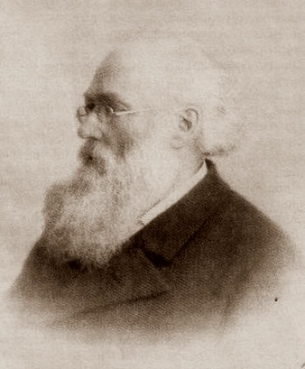
Асаф Иванович Баранов

Slide 2
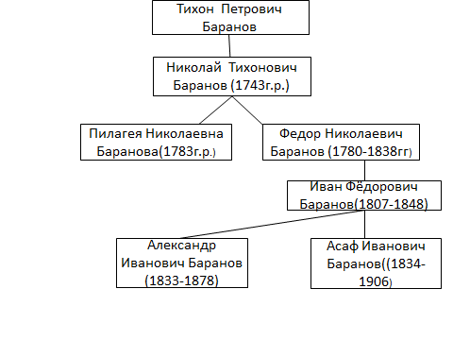

Slide 3
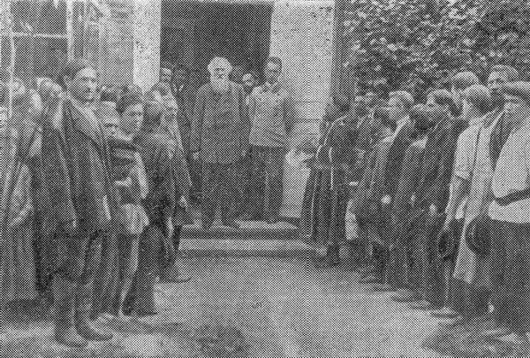
А.И. Баранов в окружении рабочих

Slide 4
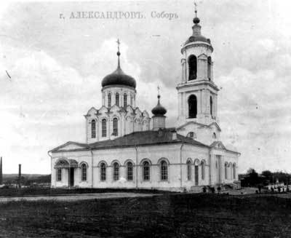
г.Александров, Христорождественский Собор до революции

Slide 5
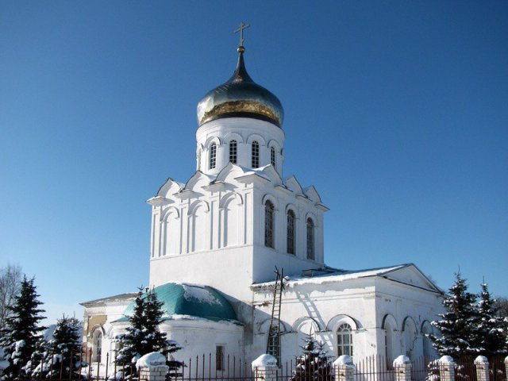
Собор Рождества Христова

Slide 6
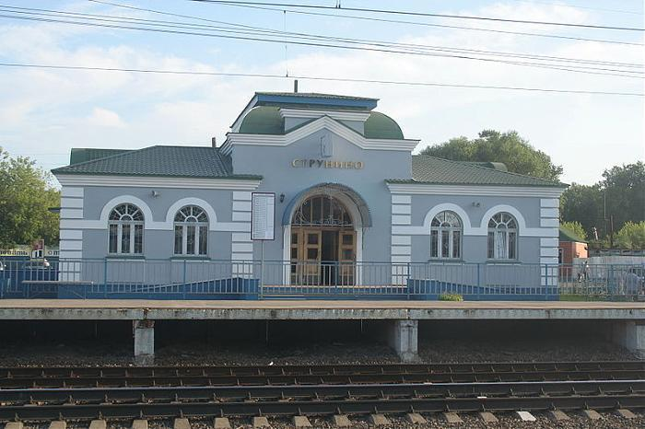
Железнодорожная станция в Струнино

Slide 7

почетные дипломы и медали Соколовской мануфактуре

Slide 8
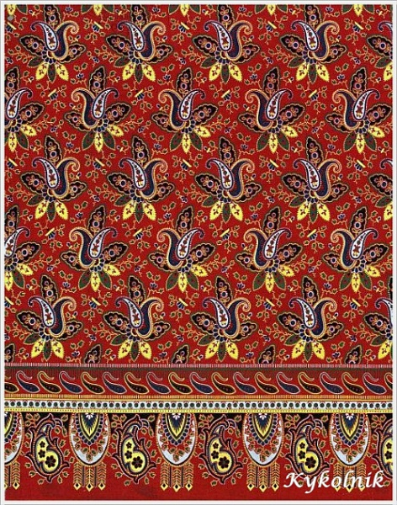
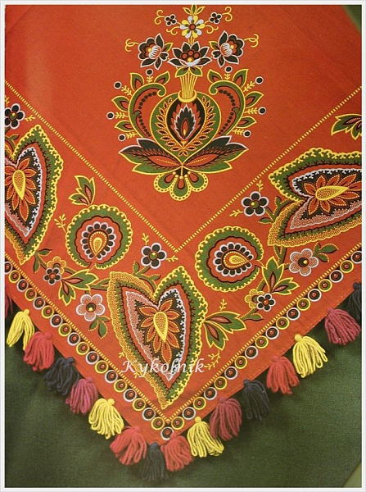
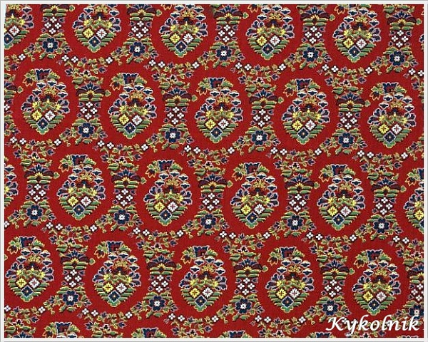
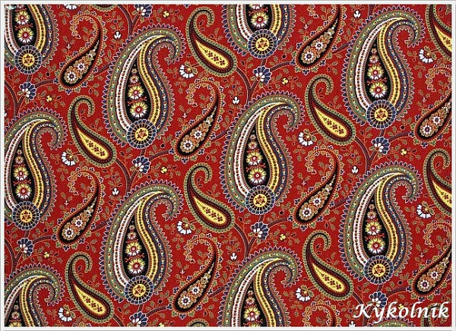
продукция Асафа Ивановича Баранова

Slide 9
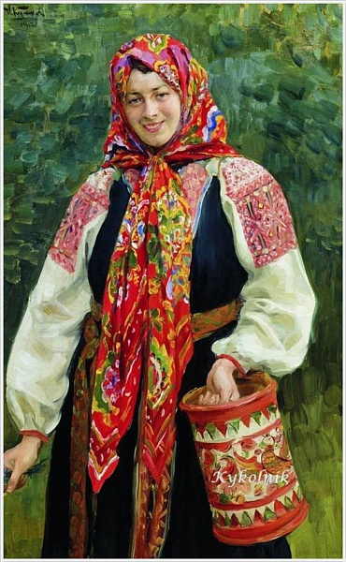
продукция Баранова в творчестве
(Иван Семёнович Куликов (Россия, 1875 - 1941) «Девушка с туесом»)

Slide 10
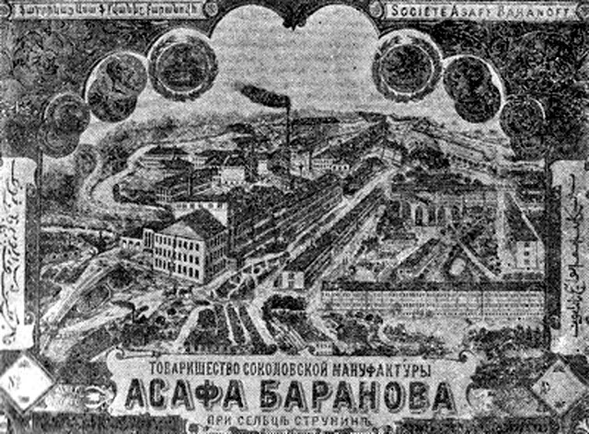
Товарищество Соколовской мануфактуры Асафа Баранова при сельце Струнине.

Slide 11
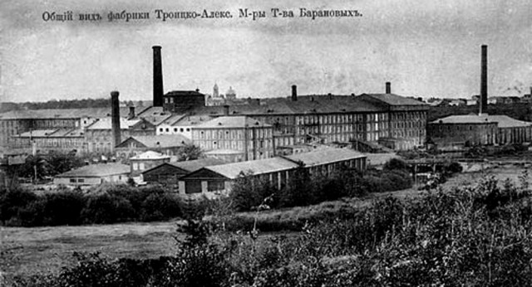
Троицко-Александровская фабрика

Slide 12
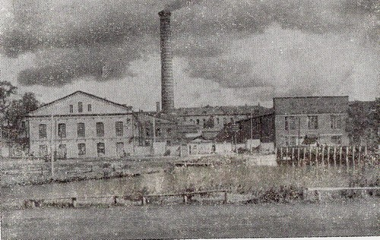
Соколовская мануфактура

Slide 13
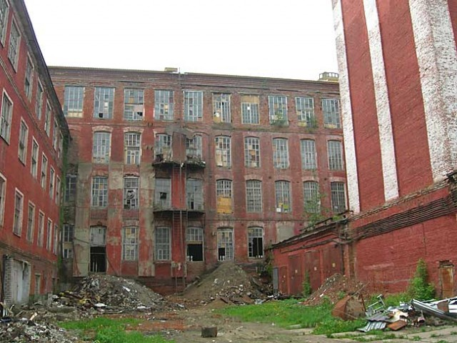
Соколовская мануфактура наши дни

Slide 14
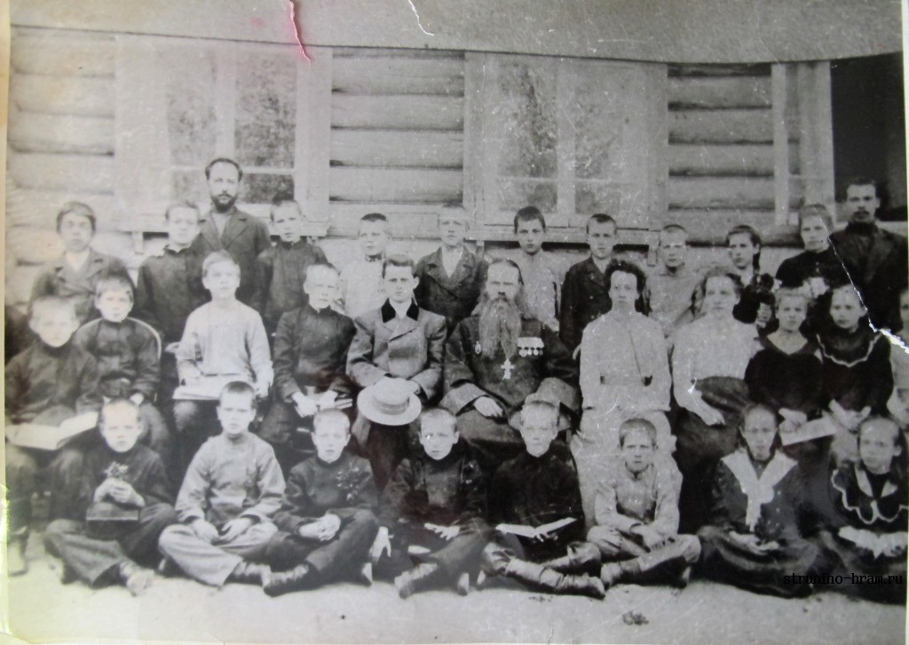
Ученики 4-го класса Струнинской начальной школы 1913 г.

